Slide 1


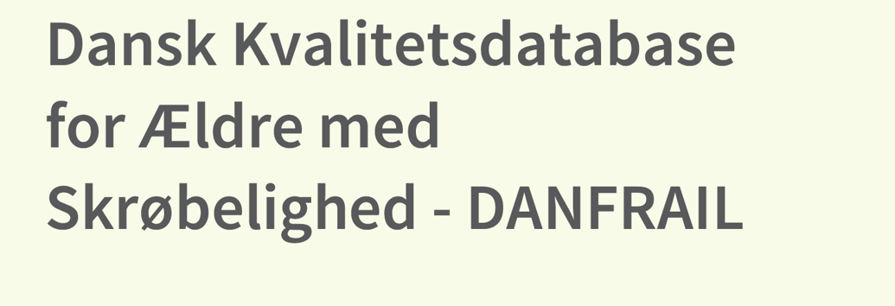
Martin Schultz
Cheflæge, PhD
Afdelingen for Ældresygdomme

Slide 2

Etablering af ny kvalitetsdatabase fra RKKP
Dansk Kvalitetsdatabase for Ældre med Skrøbelighed (DANFRAIL),
Indlagte ældre> 80 år og >4 timers ophold på hospital er omfattet af dataindberetning til DANFRAIL
Alle afdelinger, der herefter er involveret i behandlingen af skrøbelige patienter, er ligeledes omfattet af dataindberetningen.
2024 implementeringsår
Formål:
at monitorere og
forbedre behandlingskvaliteten for ældre med skrøbelighed

Slide 3
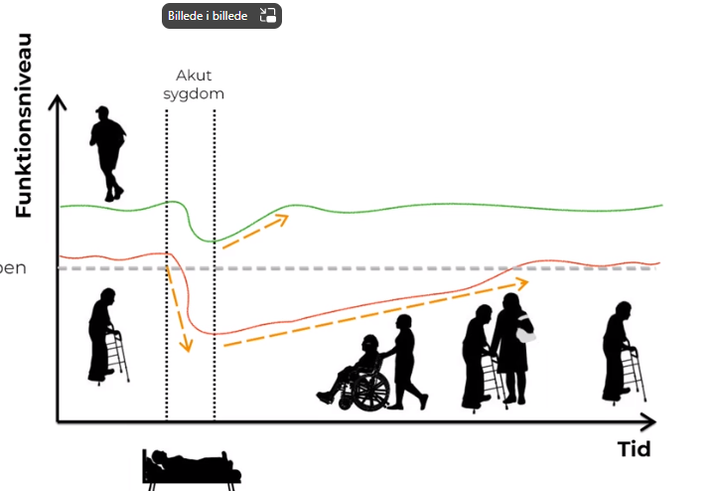
Fælles sprog for skrøbelighed
(nedsat reservekapacitet og øget sårbarhed)

Slide 4
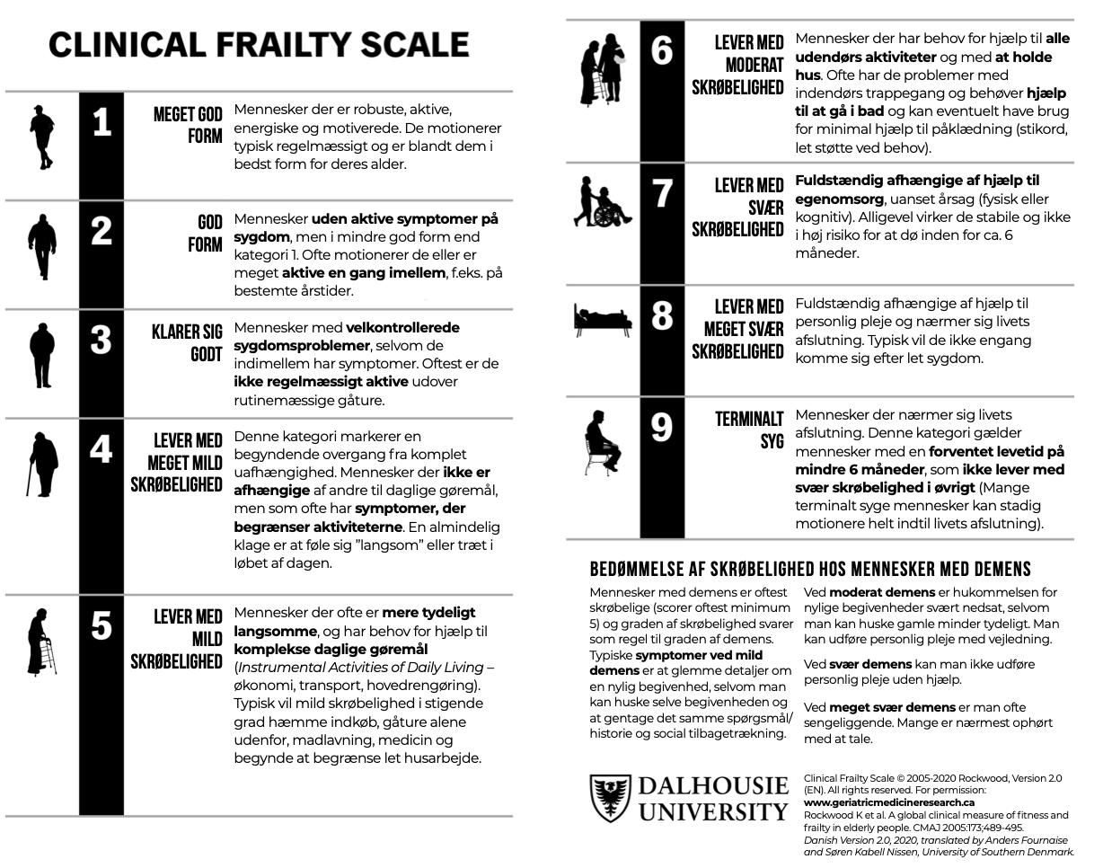


Slide 5
CFS er associeret til
Død
Kronisk sygdom
Komplikationer
Indlæggelsestid
Fald
Funktionsnedsættelse
Indflytning på plejehjem
Valideret til > 65 år
Habituel niveau
(2 uger før)

Slide 6
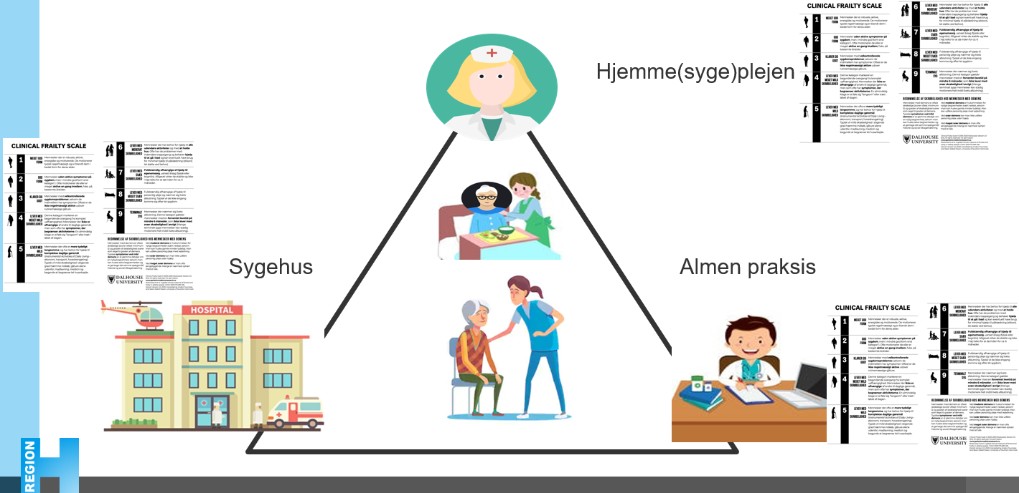

Slide 8
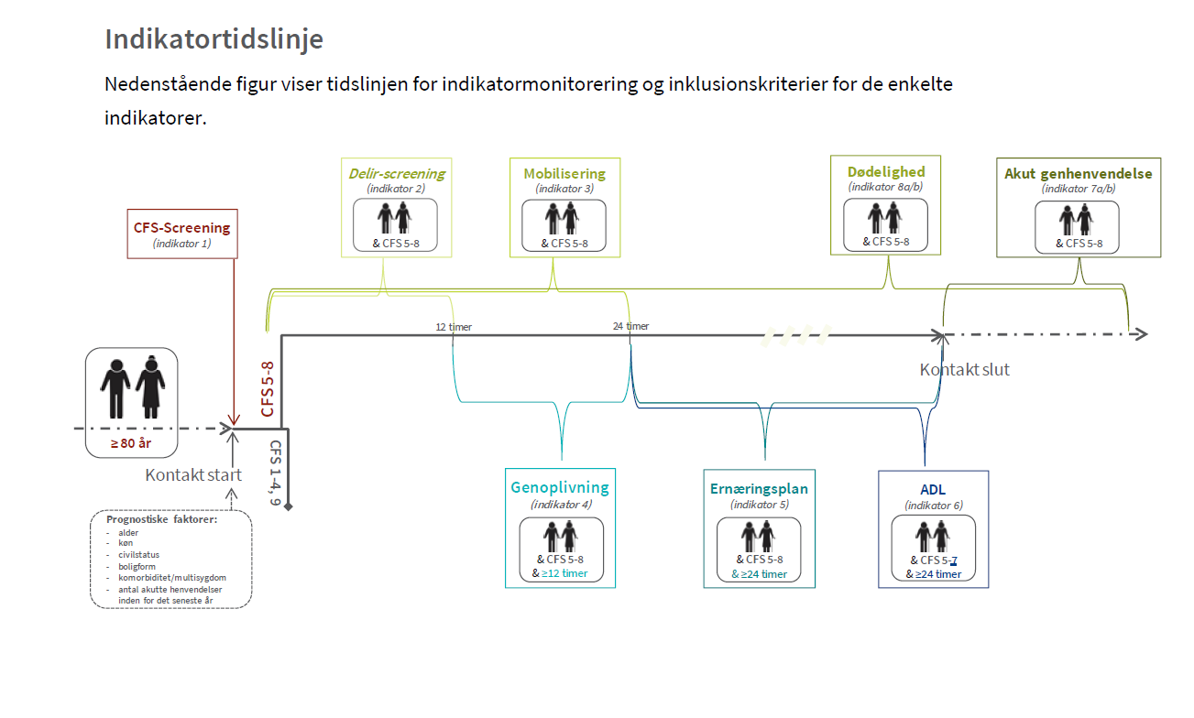
Indenfor 24 timer

Slide 9
Opmærksomhed på risikopatienter
Funktionsniveau, delir, ernæring
Fælles beslutningstagen/inddragelse
Behandlingsmål/niveau
Behandling i hjemmet
Fællessprog på tværs af sektorer
Potentiale ved succesfuld implementering af CFS

Slide 10
Opmærksomhed på risikopatienter
Behov for rehabilitering
Vurdering inden kirurgi
Risikostratificering i opfølgning
Differentiering af behandlingsmål
Fællessprog på tværs af sektorer
Potentiale ved succesfuld implementering af CFS
-efter indlæggelse:

Slide 11
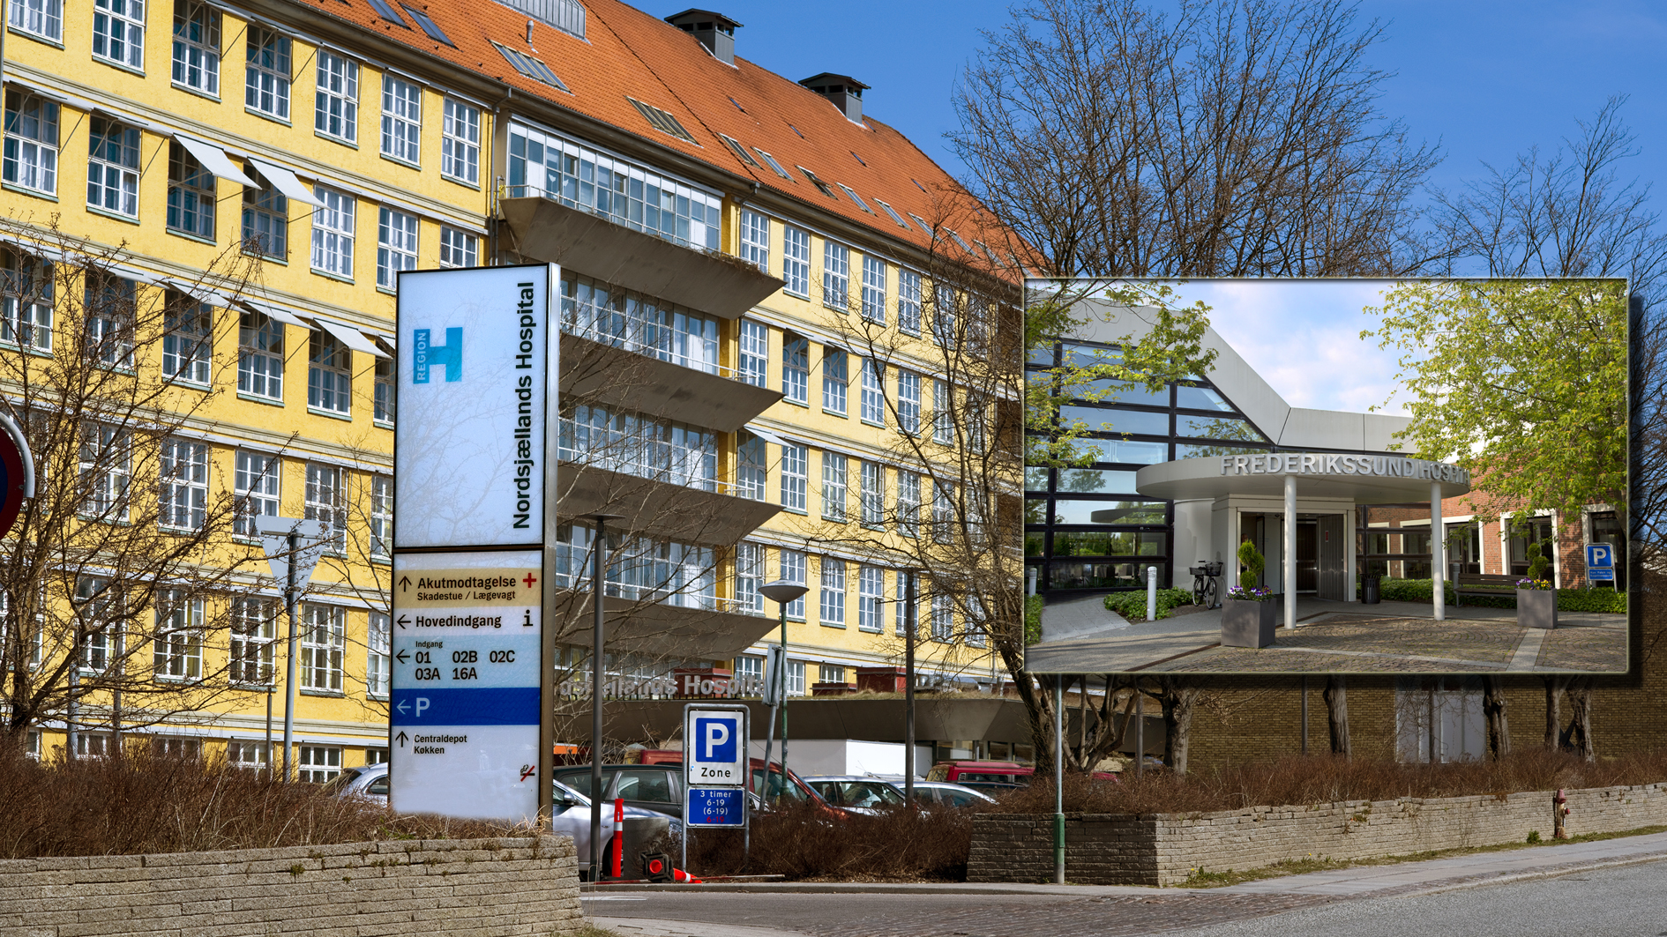

Slide 12
”Samtale til
tiden”, NoH

Slide 13
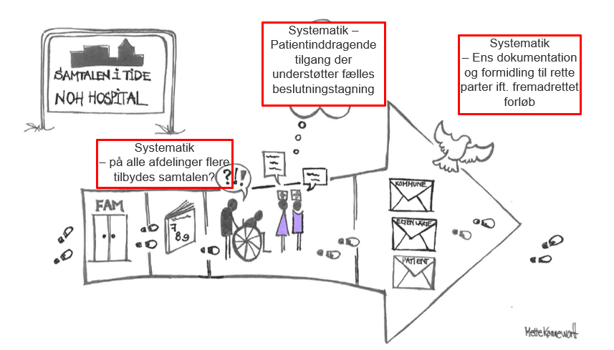
”Samtale til
tiden”, NoH

Slide 14
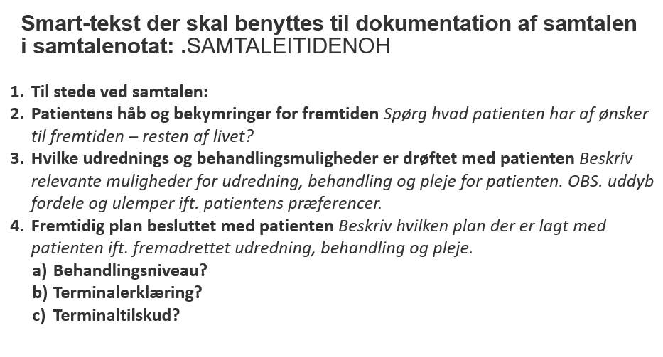
”Samtale til
tiden”, NoH

Slide 15

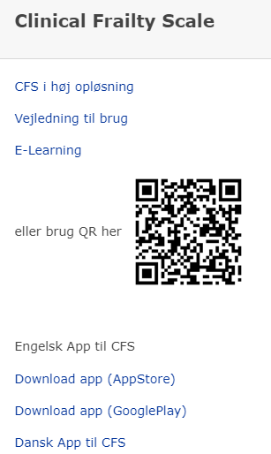

Geriatri.dk

Slide 16
TAK
martin.schultz@regionh.dk

Slide 17

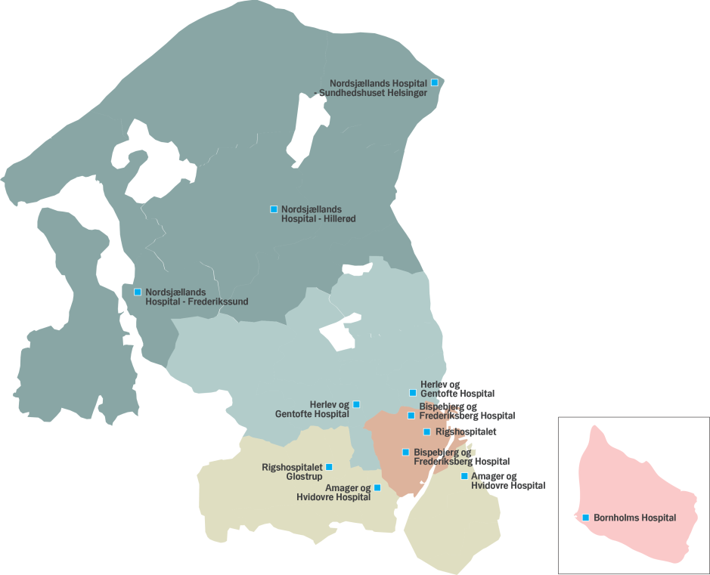
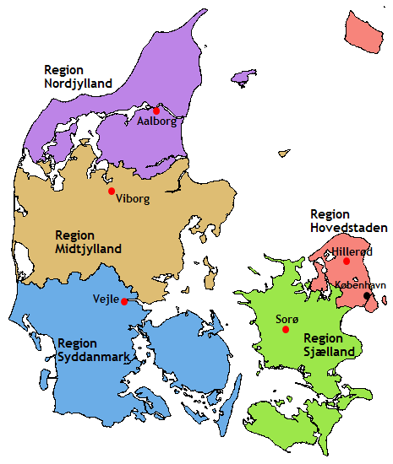
590.000
Planområde NORD:
330.000
1.800.000
1.300.000
Planområde MIDT:
460.000
Planområde BYEN:
485.000
1.200.000
830.000
Planområde SYD:
560.000

Slide 18
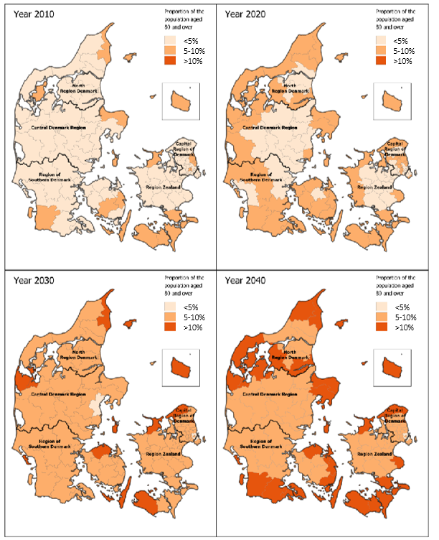
80+ årige i Danmark
100% øgning de næste 25-30 år
Andelen stiger mest i yderområderne

Slide 19
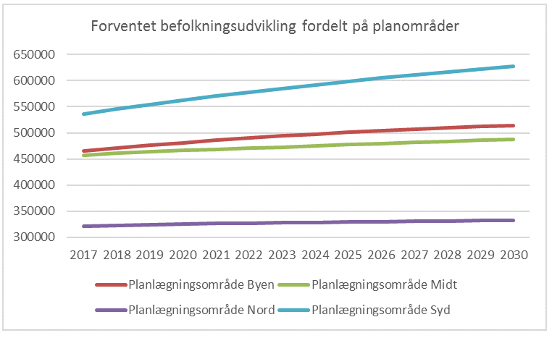
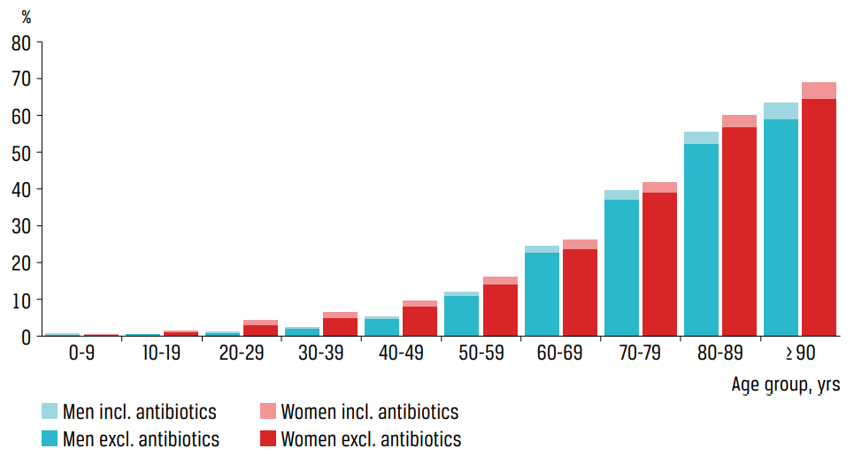
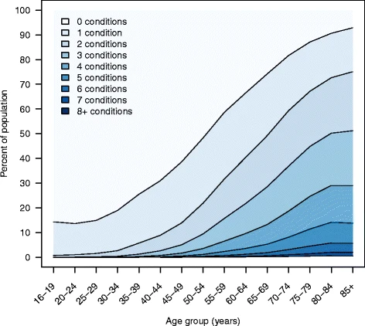
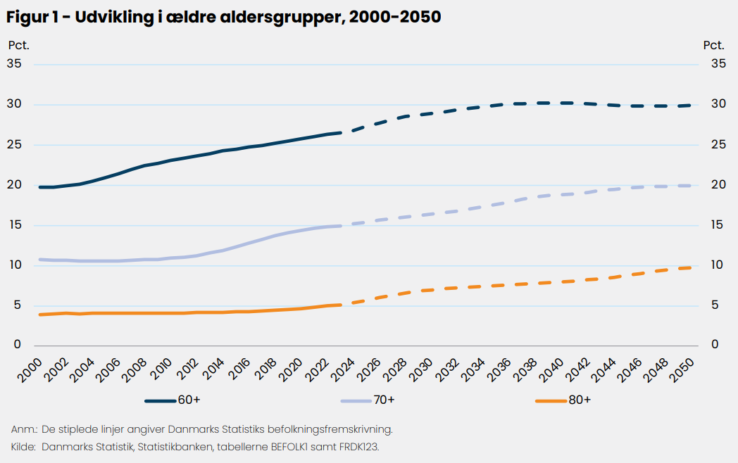
Hvor er vi på vej hen?

Slide 20
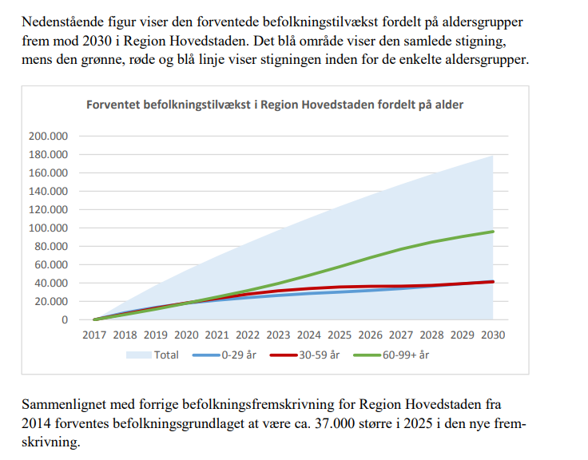

Slide 21
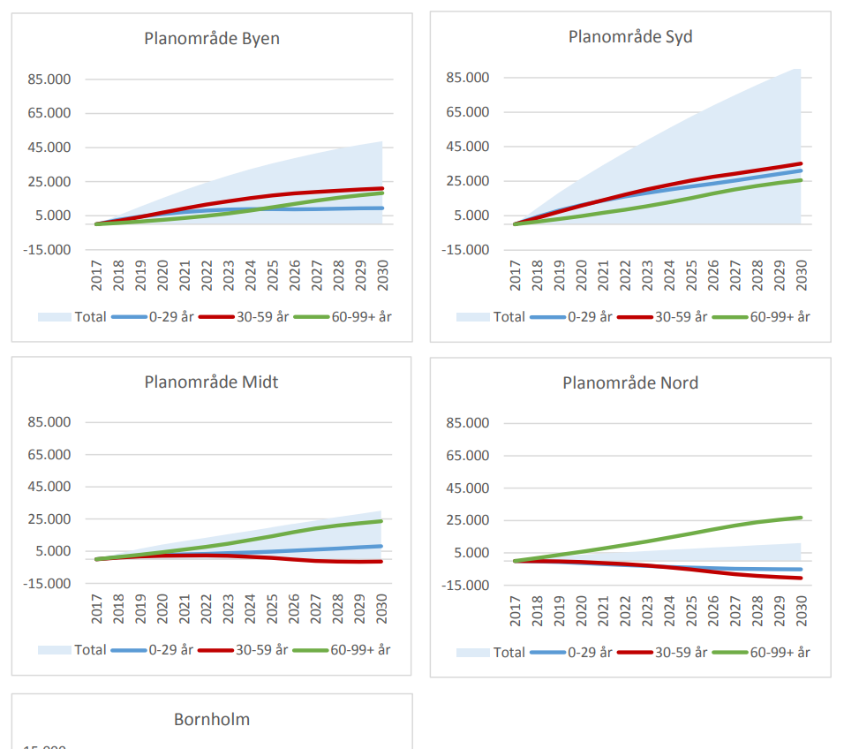

Slide 22
